Slide 1





















FRENCH POWER BREAK
Mercredi 31 juillet 2024 – 13h
Jeff ANGAMA
Power Apps / Power Automate : Assurez la continuité de vos activités avec la sauvegarde des applications Power Platform.
Emmanuel GALLIS
Power Apps : Applications Power Apps multilingues : une solution simple.
+ les dernières nouveautés de la plateforme et de la communauté

Slide 2


Le
FRENCH POWER BREAK
Un événement organisé par…
https://bizappsfrenchcommunity.com/
En association avec…
https://ppfc.fr/

Slide 3
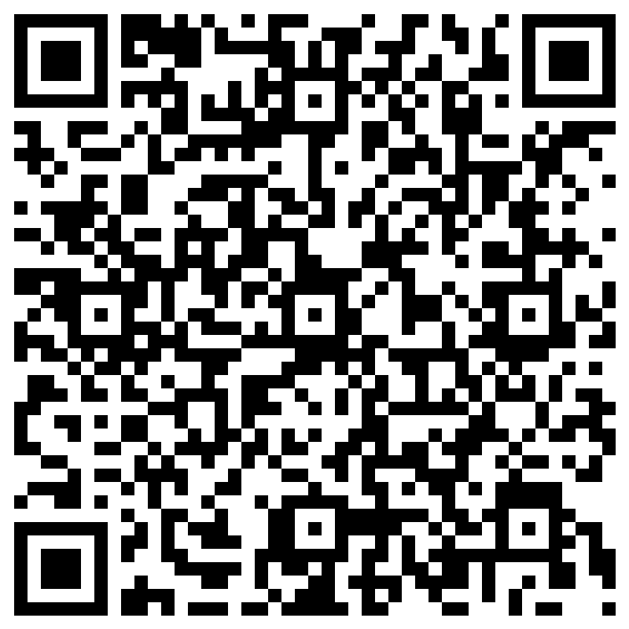
CALL FOR SPEAKER
Envie de participer et proposer une session speaker ?
C'est ouvert à tous et gratuit!
Déposes ton sujet de session (15 à 20 min ) via ce formulaire >> L’équipe Biz Apps French Community te recontactera.
Notes:
Lien vers le call for speaker : https://forms.office.com/r/N18UUUK36p

Slide 4

Assurez la continuité de vos activités avec la sauvegarde des applications Power Platform
Jeff ANGAMA
Architecte de solutions Microsoft | MVP Conférencier
Protégez vos données et votre activité contre les pertes accidentelles ou malveillantes
Comprendre les enjeux de la sauvegarde des environnements Power Platform, Découvrir les solutions de sauvegarde natives de Microsoft
Présentation de la solution AvePoint Cloud Backup pour la Power Platform

Slide 6
Applications Power Apps multilingues : une solution simple
Emmanuel GALLIS @R3dKap | MVP | Freelance | Power Apps Jedi Master, SharePoint and Power Automate guru
Une méthode extrêmement simple pour permettre à une application Power Apps d'avoir une interface utilisateur dans différentes langues.

Slide 8
Nouveautés, liens pratiques, …
Echanger librement avec les experts de la communauté Francophone Power Platform, …

Slide 9
La coédition des Canvas (preview)
jusqu’à 10 créateurs simultanés
voir les modifications des autres en temps réel et, à l’instar de l’expérience collaborative d’Office
Discover who's working on a canvas app in Power Apps Studio - Power Apps | Microsoft Learn

Slide 10
Partager et installer des composants avec le catalogue
Le catalogue permet aux créateurs de partager et d’installer des composants et des modèles réutilisables qui sont personnalisés pour leurs organisations
Les éléments de catalogue doivent être approuvés par un approbateur délégué avant de pouvoir être officiellement publiés
Catalog in Power Platform - Power Apps | Microsoft Learn

Slide 11
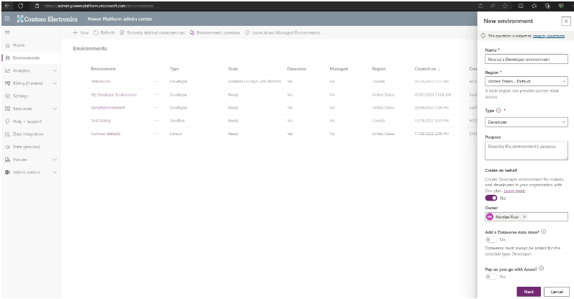
L’environnement de développement disponible dans les clouds souverains
le plan Power Apps Developer est désormais disponible dans les clouds souverains en commençant par GCC et plus tard cette année sera disponible dans GCCH et DOD.
About the Power Apps Developer Plan - Power Platform | Microsoft Learn

Slide 12
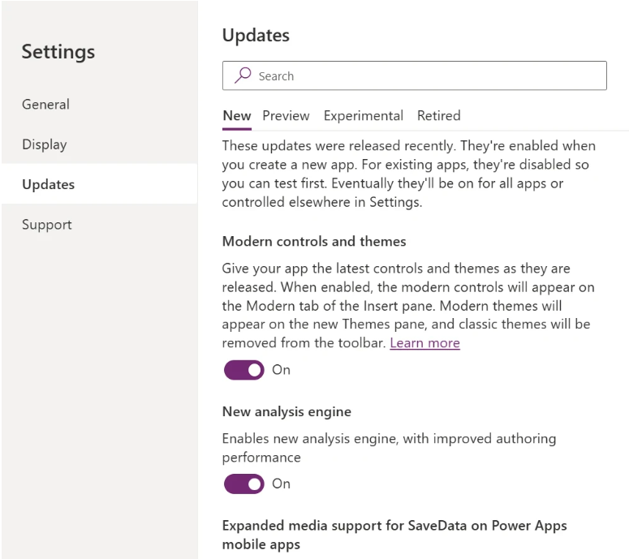
Amélioration de la gestion des nouvelles fonctionnalités et de la préversion
une nouvelle catégorie qui indique clairement que les fonctionnalités sont GA
GA de nombreuses fonctionnalités de préversion de longue date - Microsoft Power Platform Blog

Slide 13
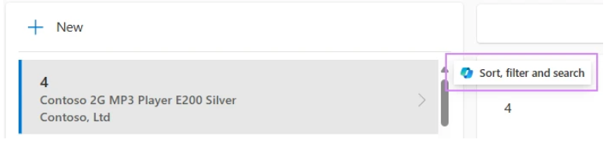
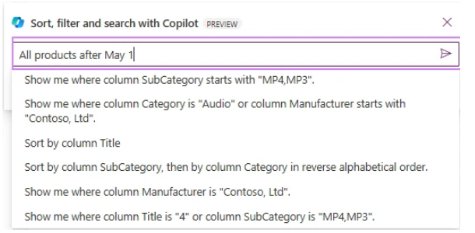
Utilisation de Copilot pour filtrer les galleries SharePoint
En preview
A partir du 29/07
Build version 7.4
Utiliser Copilot pour filtrer afin de filtrer, trier et rechercher rapidement des galeries d’applications canevas avec des listes SharePoint - Blog Microsoft Power Platform

Slide 14
Nouveau moteur d’analyse Power Apps Studio
Amélioration des performances
Ces améliorations n’ont aucun impact sur les performances d’exécution d’une application publiée
Applications existantes :
Ouvrez votre application dans Studio.
Allez dans Paramètres.
Allez à Mises à jour.
Recherchez le bouton bascule « Nouveau moteur d’analyse » dans l’onglet Nouveau.
Allumez-le.
Le nouveau moteur d’analyse est maintenant disponible pour tous ! - Blog sur la plate-forme Microsoft Power

Slide 15
Power Pages : nouvelle expérience de téléchargement de fichiers
Taille maximale de 10 Go peuvent désormais être téléchargés pour les pièces jointes de formulaire dans les sites Power Pages
Stockage Blob Azure
voir la taille des fichiers et la progression du téléchargement, supprimer et télécharger des fichiers, et recevoir des messages d’erreur en cas de problème
Faites plaisir à vos utilisateurs finaux avec la nouvelle expérience de chargement de fichiers - Microsoft Power Platform Blog

Slide 16
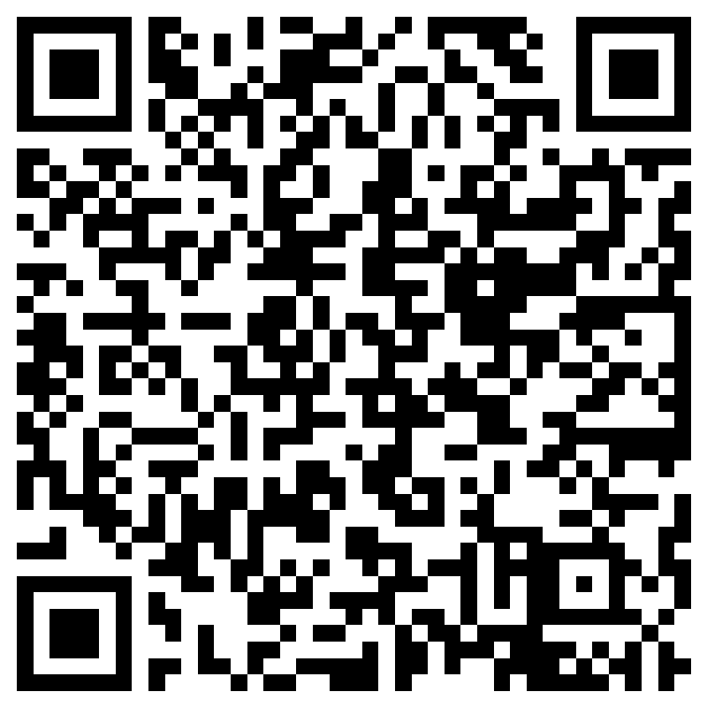
SATISFAIT ? UNE REMARQUE ?
Votre avis nous intéresse !
Répondez à l’enquête via ce formulaire (1 min) L’équipe Biz Apps French Community adapte le format et les sujets en fonction de vos retours !
Un grand Merci !
Notes:
Lien vers l’enquête : https://forms.office.com/r/pP1P8Lq4tw

Slide 17



A la prochaine !
Mercredi 28 août à 13h

